Slide 1
12 апреля 1961 год

Slide 2
Леонов А.А.
Первый выход в открытый космос был совершён 18 марта 1965 г. года с борта космического корабля «Восход–2» Алексеем Леоновым.

Slide 3
Первые люди на Луне
Американский космический корабль «Аполлон-11» стартовал 16 июля 1969 г.
Корабль опустился на поверхность Луны
21 июля 1969 г.

Slide 4
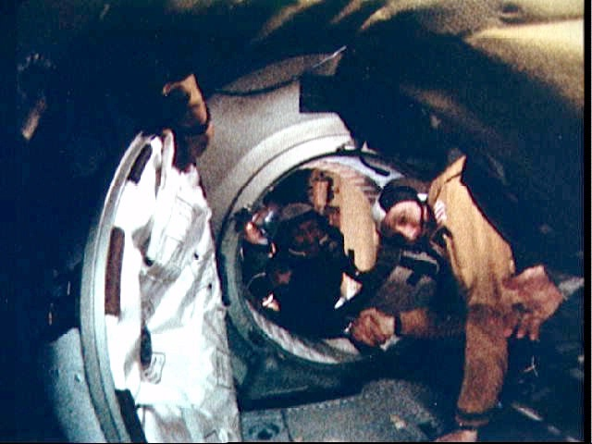
Рукопожатие в космосе

Slide 5
Международное сотрудничество в космосе
В космосе побывало 408 граждан 28-ми стран мира.

Slide 6
Корабль «Прогресс»
Россия
Корабль «Шаттл»
США

Slide 7
Международные космические станции
«САЛЮТ» советская орбитальная
станция для полетов по околоземной
орбите; с 1971-1991 г. запущено 7 «Салютов».

Slide 8
Международная космическая станция «Мир»

Slide 9
Гордится космонавти-кой страна: Она была и будет нам нужна!

